Slide 1
Зимняя сказка в группе
Оформление

Slide 2
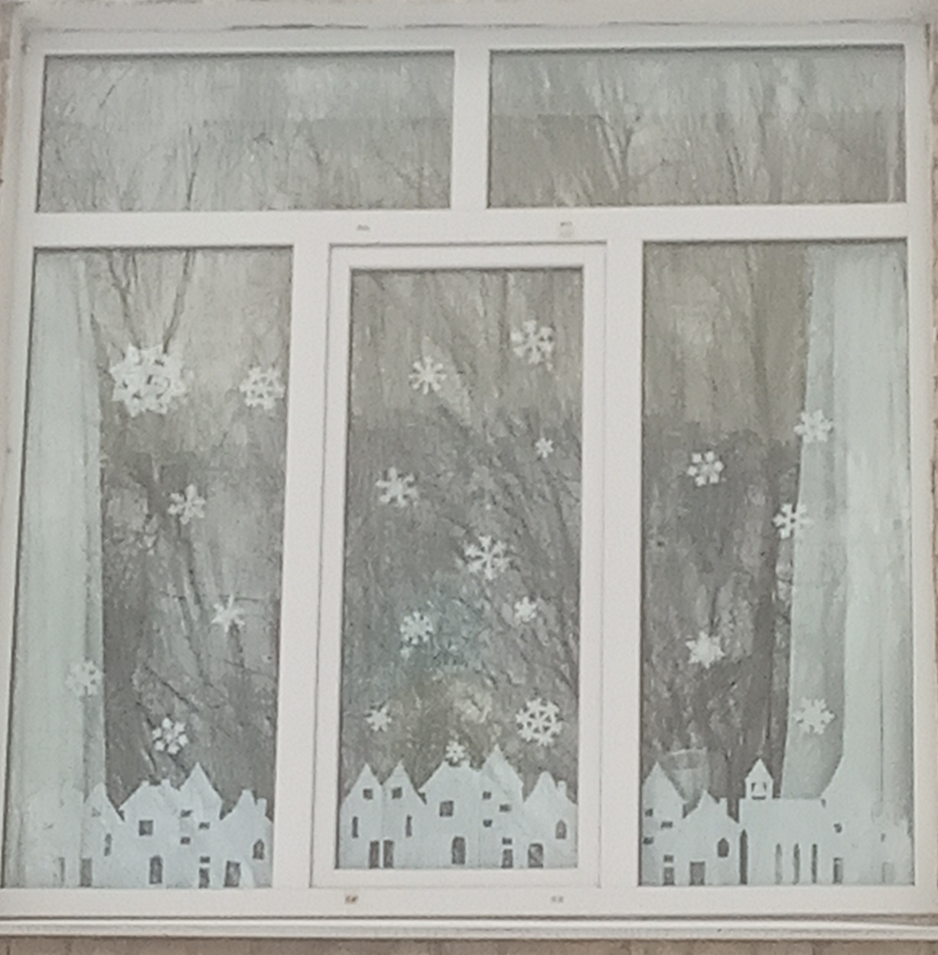
Наш зимний городок

Slide 3
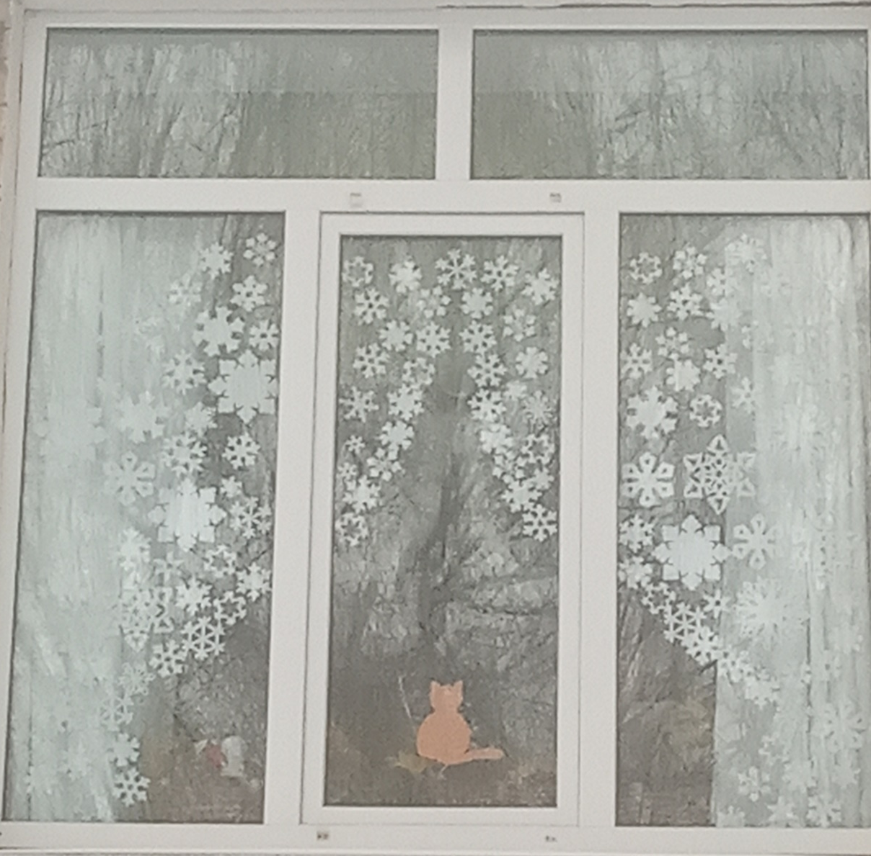
Волшебное окно

Slide 4
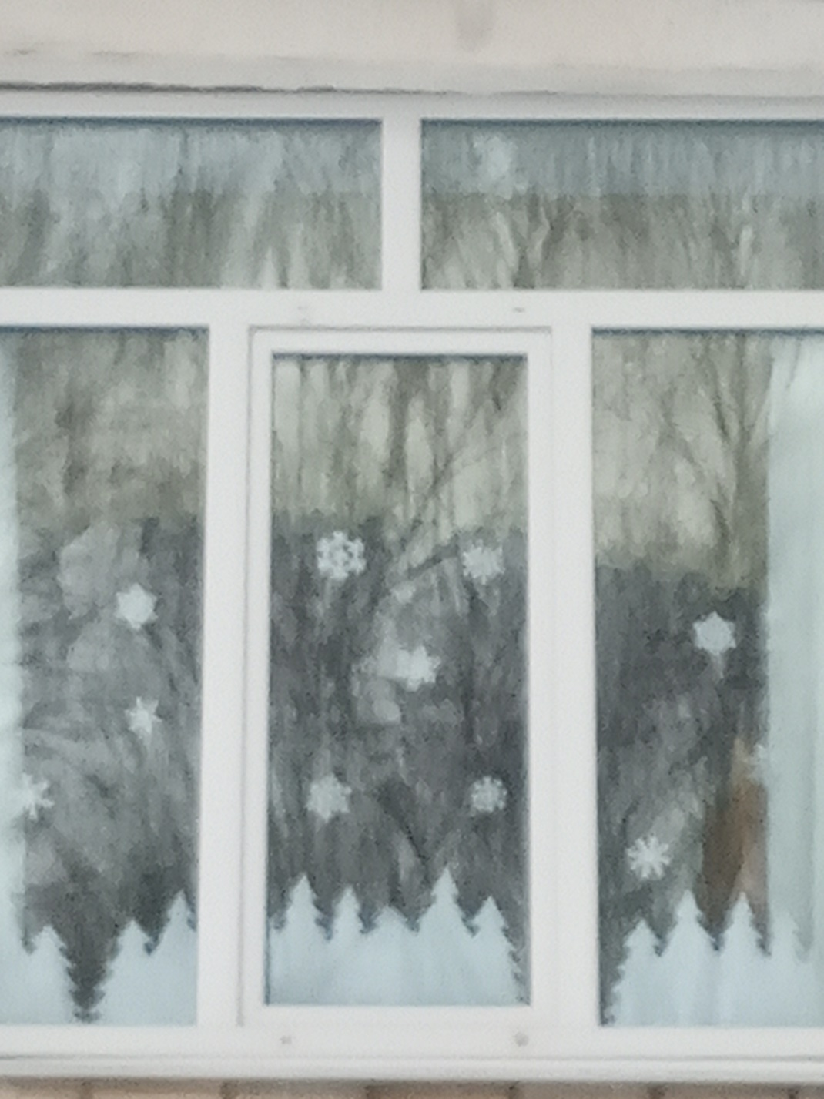
Вот и зимний лес

Slide 5
